Slide 1

五年直升學碩士

Slide 2

申請五年學碩士班優點
提前修讀碩士班課程
大四期間學雜費減半收取
大學前四年修讀碩士班課程，
免另繳學分費。
碩士班學分最多得全數抵免，
不受二分之一的限制
修習之成績需達B-(或七十分）
以上，且不可計入大學部畢業學
分數內
(每學年至多五名之準研究生)惟需先繳交全額學雜費，俟通過本校碩士班入學甄試或考試後，就讀碩一時申請退費。
縮短修業年限
學費減免
優秀學生留校升學獎學金
學分抵免
  班排前10%--5萬元班
  排前20%--2萬5千元
5年取得學士、碩士學歷

Slide 3
如何申請5年直升學碩士
大三下學期起，得向本系提出申請並經系務會議通過者。
申請表+成績單
申請表下載：https://artech.ndhu.edu.tw/p/412-1073-11204.php?Lang=zh-tw
藝術與設計學系網頁—5年直升專區
成績單：電子學習履歷下載GPA

Slide 4
3+2≠研究生
碩士班甄試
五年直升
(3+2)
或
+
=
碩士班考試
研究生
或
外籍生入學申請
準研究生

Slide 5
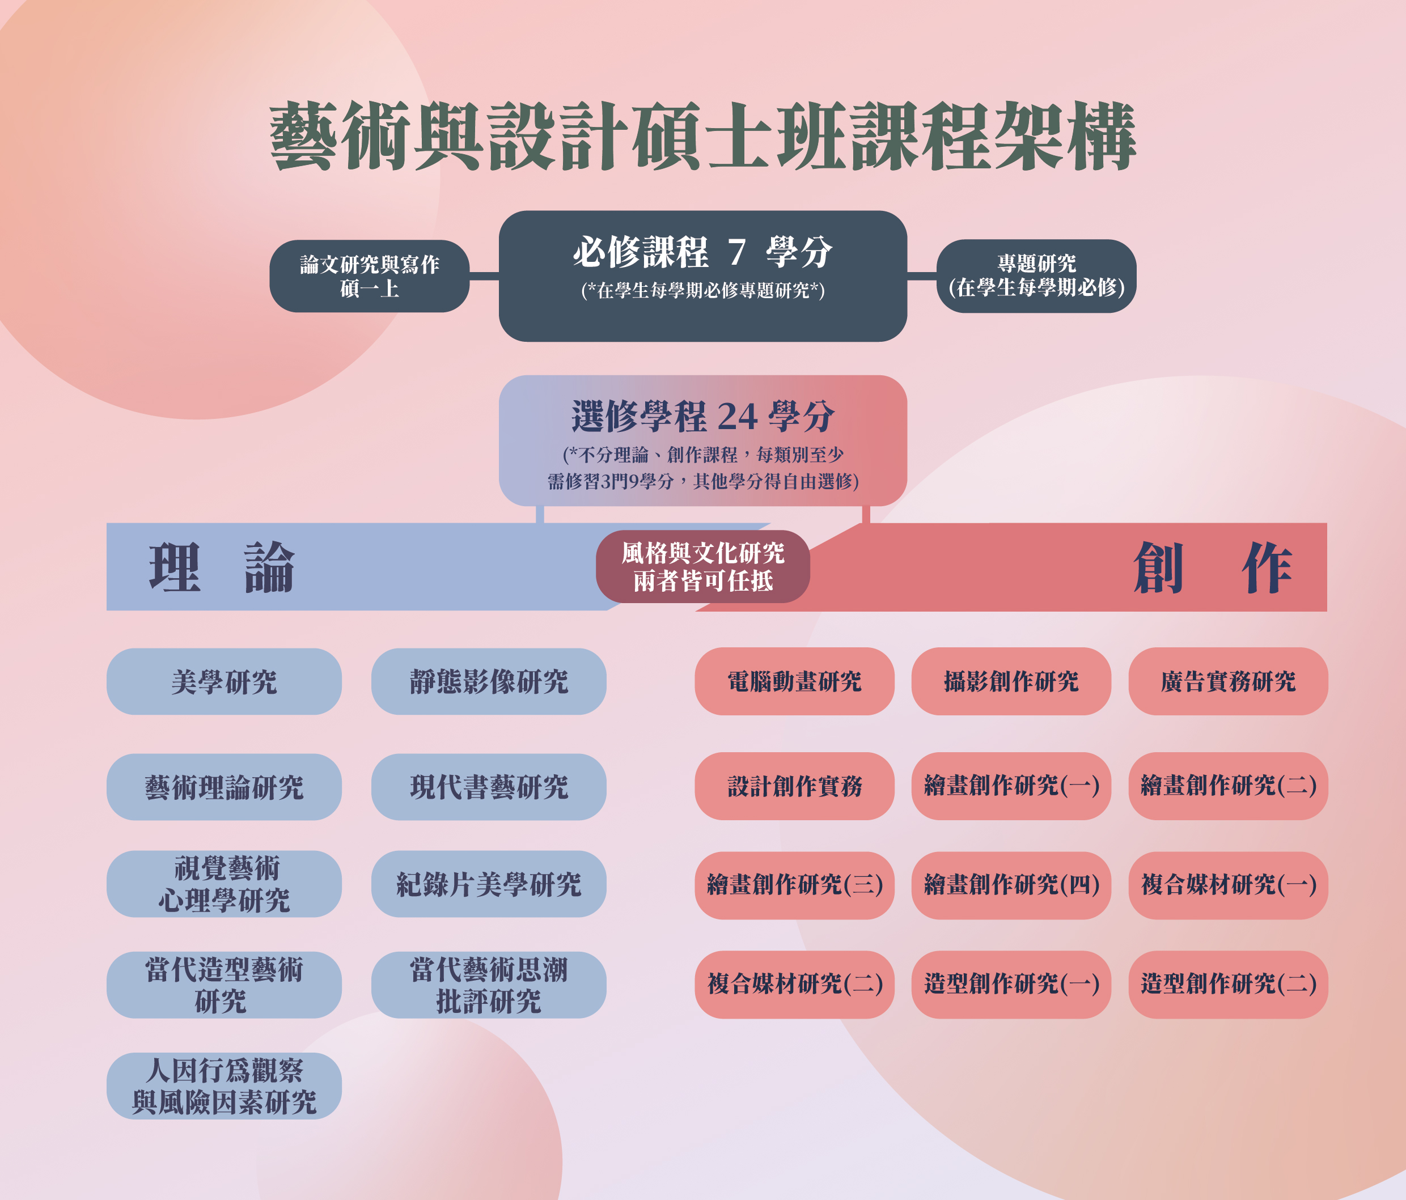
碩士班課程
重點說明
必修課
  專題研究(每學期必修，採計4學分)
  論文研究與寫作(3學分)
  線上學術倫理課程
選修課(24學分)
  無論理論或創作課程均至少需修習3們9學分，其餘學分自由選修。

Slide 6
專題研究
研究題目--可與專題製作相同再做延伸
指導教授--
指導教授申請表(由本系系網/法規表格/研究所相關下載)

Slide 7
碩士班學分抵免申請
學分抵免申請表
  教務處—教務註冊系統—畢業相關—學分抵免申請系統
修習研究所科目學分證明 (未納入畢業總學分128內)
  “修習研究所科目學分證明”表格請由教務處—表單下載

Slide 8
碩士班修業辦法
  研究生第一學年「新生展」；第二學年「研究生縣外聯展」。
    5年連續修讀同學及提早入學者可視狀況選擇參加年度展覽。
  碩士班門檻審核表
  學位創作個展--展出件數至少需15件以上(必須含學位創作作品)，展出時間至少要展出五天以上，展出內容與件數計算交由指導教授決定。展覽完成後於畢業前應需繳交展覽證明書(含作品目錄)
    碩士班門檻審核表及展覽證明書(含作品目錄)請由本系系網/法規表格/研究所相關下載
畢業
門檻

Slide 9
學費減免暨獎學金申請
學費
減免
研究所註冊開學後，由系辦提出。
研究所註冊開學後，由學生自行提出，送系辦審核。
優秀學生留校升學獎學金辦法暨申請單
  相關規定請依教務處當年度公告為主
第一年
  大學前3年班排前10%--5萬元/大學前3年班排前20%--2.5萬元
第二年
  符合本校學士班畢業生在學前 3 年成績排名前 10%
  碩士班入學後第一學年平均成績 GPA 達 3.7 以上。(※檢附碩士班成績名次證明)
獎學金

Slide 10
Q1：如果改變主意或延畢，需申請退出3+2嗎?
A1：不用，無須做任何申請。
Q&A
Q2：如果考上研究所之後須先辦理休學，那優惠可等復學後申請嗎?
A2：不行，僅限當年度升學有效

